Slide 1
การใช้เชื้อเพลิงเหลว
เชื้อเพลิงเหลวเป็นเชื้อเพลิงที่ได้จากผลิตภัณฑ์การกลั่นน้ำมันปิโตรเลียมเป็นส่วนใหญ่ เป็นเชื้อเพลิงที่นิยมใช้กันมากทั้งตามโรงงานอุตสาหกรรม ยานพาหนะ เพราะสะดวกในการใช้ และให้ความร้อนทางเชื้อเพลิงสูงเชื้อเพลิงเหลวที่ใช้อยู่โดยทั่วไป ได้แก่ น้ำมันเบนซินหรือแกโซลีน น้ำมันเชื้อเพลิงอากาศยาน น้ำมันก๊าด น้ำมันดีเซล และน้ำมันเตา เป็นต้น น้ำมันแต่ละชนิด จะมีคุณสมบัติและองค์ประกอบแตกต่างกันออกไป ปัจจุบันแม้ว่าได้มีการนำผลผลิตทางการเกษตรมาผลิตเป็นเชื้อเพลิงเหลว แต่กำลังอยู่ในขั้นการพัฒนา ดังนั้นปิโตรเลียมจึงยังคงเป็นวัตถุดิบที่สำคัญในการผลิตเชื้อเพลิงเหลว

Slide 2
น้ำมันเบนซิน
น้ำมันเบนซิน หรือน้ำมันแก๊สโซลีน (Gasoline) เป็นน้ำมันที่ได้จากการปรุงแต่งคุณภาพของผลิตภัณฑ์ที่ได้จากการกลั่นน้ำมันโดยตรง หรืออาจได้จากการแยกก๊าซธรรมชาติเหลว น้ำมันเบนซินเป็นน้ำมันเชื้อเพลิงที่เบาที่สุดที่ได้จากการกลั่นน้ำมัน ส่วนที่เรียกว่า “แนฟทา” (Naphtha) มีช่วงจุดเดือดอยู่ระหว่าง 30-200 °C เพื่อให้ได้น้ำมันที่มีคุณภาพและเพียงพอต่อความต้องการ จึงต้องนำไปผ่านกระบวนการปรับปรุงคุณภาพ มี 4 กระบวนการ คือ
1. การเปลี่ยนแปลงโครงสร้างโมเลกุล เพื่อให้มีคุณภาพของน้ำมันที่เหมาะสมกับความต้องการในการใช้ประโยชน์ ได้แก่ การเปลี่ยนสภาพน้ำมันด้วยวิธีการแยกสลายด้วยสารเร่งปฏิกิริยา (Catalytic Reforming)
2. การแตกตัวของน้ำมัน เป็นการเปลี่ยนโครงสร้างไฮโดรคาร์บอนในน้ำมันเบนซิน เพื่อเพิ่มปริมาณการผลิต ได้แก่ การเปลี่ยนสภาพน้ำมันด้วยความร้อน (Thermal Reforming)
3. การเพิ่มขนาดของโมเลกุล เป็นการเปลี่ยนสภาพของน้ำมันด้วยวิธีการรวมโมเลกุล (Alkylation)
4. การเพิ่มค่าออกเทนของน้ำมันเบนซิน เพื่อให้ได้น้ำมันเบนซินที่มีคุณภาพตามต้องการที่นิยมใช้ คือ เมทิลเทอร์เทียรีบิวทิลอีเทอร์ (Methyl Tertiary Butyl Ether) เรียกย่อว่า MTBE เป็นสารเพิ่มค่าออกเทนที่ทำให้ไม่เกิดมลภาวะ
การผลิตน้ำมันเบนซินในประเทศไทย จะเลือกใช้กระบวนการที่แตกต่างกันไป ขึ้นอยู่กับวัตถุดิบและปริมาณการผลิตของแต่ละโรงกลั่น
น้ำมันเบนซินเป็นน้ำมันเชื้อเพลิงสำหรับเครื่องยนต์เบนซิน เพื่อให้เหมาะสมในการใช้เป็นเชื้อเพลิงของเครื่องยนต์เบนซิน ซึ่งในปัจจุบันได้ออกแบบให้มีกำลังสูง และทำงานหนักมาก ดังนั้นน้ำมันเบนซินต้องมีคุณสมบัติที่เหมาะสม มิฉะนั้นจะมีผลกระทบต่อเครื่องยนต์

Slide 3
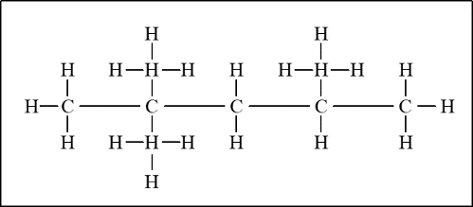
น้ำมันเบนซิน
คุณสมบัติของน้ำมันเบนซินที่สำคัญ ได้แก่
ค่าออกเทนของน้ำมันเบนซิน
สารประกอบไฮโดรเจนที่มีอยู่ในน้ำมันเบนซินนั้นส่วนใหญ่ประกอบด้วย เฮปเทน และออกเทน สารเหล่านี้เมื่อได้รับความร้อนจะลุกติดไฟได้ ถ้าทำให้น้ำมันระเหยเป็นไอแล้วผสมกับอากาศที่ถูกอัดในกระบอกสูบ และจุดด้วยประกายไฟจะทำให้เกิดการระเบิดได้ สารไฮโดรคาร์บอนที่มีคุณสมบัติในการป้องกันการน็อกของเครื่องยนต์ได้ดี คือ ไอโซออกเทน (Iso Octane) ไอโซออกเทน (C₈H₁₈) เป็นเชื้อเพลิงที่ได้จากการกลั่นน้ำมัน มีคุณสมบัติในการต้านทานการน็อกดีที่สุด กำหนดให้มีค่า อัตราออกเทนเท่ากับ 100 ส่วน นอร์มัลเฮปเทน (C₇H₁₆) เป็นเชื้อเพลิงที่ได้จากการกลั่นน้ำมันเช่นกันแต่ไม่มีคุณสมบัติในการต้านทานการน็อก จึงกำหนดให้มีค่าอัตราออกเทนเท่ากับ 0

Slide 4
น้ำมันเบนซิน
ไอของไอโซออกเทนที่ผสมกับอากาศและถูกจุดระเบิดในเครื่องยนต์จะมีการระเบิดช้ากว่าการใช้นอร์มัลเฮปเทน จึงได้มีการตั้งอัตราออกเทน (Octane Rating) เพื่อใช้ในการวัดคุณภาพการติดไฟของน้ำมันเบนซิน หรือวัดปริมาณการน็อก ของเครื่องยนต์ โดยให้อัตราออกเทนของนอร์มัลเฮปเทน (Normal Heptane) มีค่าเท่ากับ 0 และอัตราออกเทนของไอโซออกเทน มีค่าเท่ากับ 100 การกำหนดอัตราออกเทนของน้ำมันเบนซินชนิดใดๆ ทำได้โดยการเปรียบเทียบการเผาไหม้ของน้ำมันเบนซิน กับของผสมที่มีนอร์มัลเฮปเทนกับไอโซออกเทน เช่น น้ำมันเบนซินมีค่าอัตราออกเทน 95 หมายความว่า เมื่อมีการเผาไหม้ น้ำมันเบนซินนั้นจะมีผลในการเผาไหม้เหมือนกับส่วนผสมของนอร์มัลเฮปเทน 5% กับไอโซออกเทน 95% น้ำมันเบนซิน ที่มีค่าออกเทนสูงเหมาะที่จะใช้กับเครื่องยนต์ที่มีอัตราส่วนการอัดตัวสูง
ค่าออกเทนน้ำมันเบนซินเป็นตัวเลขที่แสดงถึงความสามารถในการต้านทานการน็อกในเครื่องยนต์เมื่อมีการเผาไหม้เกิดขึ้น เช่น น้ำมันที่มีค่าออกเทน 95 คุณสมบัตินี้จะเปรียบเทียบจากน้ำมันเชื้อเพลิงมาตรฐานที่มีส่วนประกอบของไอโซออกเทน 95% โดยปริมาตรและนอร์มัลเฮปเทน 5% โดยปริมาตร

Slide 5
น้ำมันเบนซิน
การทดสอบหาค่าออกเทนของน้ำมันเบนซินมี 2 วิธี คือ
1. ทดสอบทางห้องปฏิบัติการ (Laboratory Knock Test) โดยใช้เครื่องยนต์มาตรฐานสูบเดียวที่สามารถปรับอัตราส่วน การอัดตัวได้ คือ จาก 3 : 1 เป็น 15 : 1 ในการทดสอบนี้อาจจะเรียกว่าวิธี CFR (Coordinating Research Method) ตามวิธีการทดสอบของสมาคมทดสอบและวัสดุแห่งอเมริกา (American Society Testing and Materials : ASTM) การทดสอบน้ำมันเบนซินมี 2 ประเภท คือ
 RON หรือ Research Octane Number (F-1) เป็นการวัดโดยใช้เครื่องยนต์มาตรฐาน CFR F-1 เป็นการวัดค่าการน็อกที่ภาระ (load) และความเร็วรอบที่รอบเครื่องยนต์ต่ำ 600 รอบต่อนาทีและอุณหภูมิไอน้ำมันผสมต่ำประมาณ 125 °F
 MON หรือ Motor Octane Number เป็นการวัดโดยใช้เครื่องยนต์มาตรฐาน CFR F-2 เป็นการวัดค่าการน็อกที่ภาระสูง ความเร็วรอบเครื่องยนต์สูง 900 รอบต่อนาที และอุณหภูมิไอน้ำมันผสม 300 °F
2. ทดสอบกับสภาพเครื่องยนต์จริงที่ใช้งาน (Road Octane Number) เป็นการวัดจากสภาพจริงโดยใช้รถยนต์วิ่งบนถนนซึ่งความเร็วและภาระมีการเปลี่ยนแปลงอยู่ตลอดเวลา เพื่อให้ได้ค่าใกล้เคียงกับความเป็นจริงมากที่สุด แต่วิธีนี้สิ้นเปลืองค่าใช้จ่ายมากและยุ่งยาก จึงไม่ค่อยนิยมใช้

Slide 6
น้ำมันเบนซิน
น้ำมันเบนซินที่มีค่าออกเทนสูงจะมีผลดีต่อการทำงานของเครื่องยนต์ ดังนี้
 ป้องกันการเสียหายจากการน็อกของเครื่องยนต์
 การเผาไหม้ที่สมบูรณ์ให้พลังงานสูง
 เครื่องยนต์สะอาด ปราศจากเขม่า
 ประหยัดน้ำมันเบนซิน
 อายุการใช้งานของเครื่องยนต์ยาวนานขึ้น
 ยืดอายุการใช้งานของน้ำมันเครื่อง
 ลดสภาวะมลพิษในสิ่งแวดล้อม
ช่วงจุดเดือดของน้ำมันเบนซิน (Boiling Point) น้ำมันเบนซินที่ใช้สำหรับเครื่องยนต์ทั่วไปมีช่วงจุดเดือดระหว่าง 38-214 °C (100-420 °F)
ความถ่วงจำเพาะ
น้ำมันเบนซินชนิดพิเศษหรือเบนซินซูเปอร์ จะมีค่าความถ่วงจำเพาะสูงกว่าน้ำมันเบนซินธรรมดา เพราะมีการเพิ่มสารคุณภาพ MTBE ที่ผลิตจากเมทานอลและไอโซบิวทิลีน เพื่อเพิ่มค่าออกเทนให้สูงขึ้น โดยทั่วไปค่าความถ่วงจำเพาะของน้ำมันเบนซินชนิดพิเศษมีค่าความถ่วงจำเพาะประมาณ 0.743 น้ำมันเบนซินชนิดธรรมดามีค่าประมาณ 0.702 และคิดเทียบเป็นค่าความหนาแน่นก็จะมีค่าอยู่ในช่วง 0.70-0.75 กิโลกรัม/ลิตร

Slide 7
น้ำมันเบนซิน
การระเหย (Volatility)
คือ ความสามารถในการระเหยตัวได้ของน้ำมันเบนซินในสภาวะที่กำหนด มีผลต่อการทำงานของเครื่องยนต์เป็นอย่างมาก ถ้าใช้น้ำมันที่มีค่าการระเหยสูงเกินไป อาจจะเกิดเป็นไอเข้ามาตามท่อน้ำมันเข้าสู่ระบบน้ำมันเชื้อเพลิงไม่ดี เครื่องอาจสะดุดหยุดลง ที่เรียกว่า “เกิดเวเพอร์ล็อก” (Vapor lock) ได้ง่ายในระบบเชื้อเพลิงของเครื่องยนต์ แต่ถ้าใช้น้ำมันที่มีค่าการระเหยต่ำเกินไป ก็อาจเป็นผลเสีย คือ น้ำมันเผาไหม้ไม่หมดไหลลงไปผสมกับน้ำมันเครื่องจนทำให้เกิดน้ำมันเครื่องใส เป็นต้น
การวัดอัตราการระเหยช่วงการกลั่นและจุดสุดท้ายของการเดือดของน้ำมันเบนซิน จะมีผลต่อการทำงานของเครื่องยนต์ กล่าวคือ
 จุดเริ่มกลั่นตัว (Lintel Boiling Point : LBP) หมายถึง อุณหภูมิที่ไอน้ำมันเบนซินกลั่นตัวออกมาเป็นของเหลว โดยทั่วไปจะมีอุณหภูมิอยู่ระหว่าง 30-40 °C
 การระเหยในอัตรา 10% หมายถึง อุณหภูมิที่ไอน้ำมันเบนซินกลั่นตัวออกมาได้ 10%โดยปริมาตรอุณหภูมิจะอยู่ที่ประมาณ 50-70 °C จะบอกถึงคุณภาพของน้ำมันเบนซินที่จะทำให้เครื่องยนต์สตาร์ตติดได้ง่าย หรือมีปัญหาเรื่องเวเพอร์ล็อกหรือไม่
 การระเหยในอัตรา 50% หมายถึง อุณหภูมิที่ไอน้ำมันเบนซินกลั่นตัวออกมาได้ 50% โดยปริมาตร อุณหภูมิจะอยู่ที่ประมาณ 70-110 °C ซึ่งจะบ่งบอกถึงความสามารถของน้ำมันเบนซินที่จะป้อนส่วนผสมกับอากาศได้ในอัตราส่วน ที่พอเหมาะแก่การที่จะให้เครื่องยนต์ร้อนขึ้นได้รวดเร็วเครื่องยนต์ได้เรียบเป็นการสูญเสียน้ำมันในระหว่างเครื่องยนต์เริ่มทำงาน

Slide 8
น้ำมันเบนซิน
 การระเหยในอัตรา 90% หมายถึง อุณหภูมิที่ไอน้ำมันกลั่นตัวออกมาได้ 90% โดยปริมาตร อุณหภูมิอยู่ระหว่าง 135-170 °C น้ำมันเบนซินในส่วนนี้เป็นส่วนที่ให้พลังงานกับเครื่องยนต์และช่วยให้รถกินน้ำมันน้อย แต่ถ้าอุณหภูมิสูงเกินไปอาจเกิดปัญหาน้ำมันไม่เผาไหม้และรั่วผ่านแหวนลูกสูบลงไปเจือปนกับน้ำมันเครื่อง ทำให้น้ำมันเครื่องใสและเสื่อมคุณภาพเร็วขึ้น
 จุดเดือดสุดท้าย (Final Boiling Point : FBP) จะอยู่ที่ปริมาณ 180-200 °C จุดเดือดสุดท้ายนี้บอกแต่เพียงว่ามีส่วนที่หนัก (Heavy End) ปนมากน้อยเพียงไหน ถ้าความแตกต่างระหว่าง FBP และที่ 90% เกินกว่า 20-25 °C ปริมาณของส่วนที่หนัก จะก่อให้เกิดปัญหาในด้านความสะอาดของเครื่องยนต์ ซึ่งขึ้นอยู่กับชนิดของไฮโดรคาร์บอนในส่วนที่หนักด้วย

Slide 9
น้ำมันเบนซิน
คราบเหนียวหรือยางเหนียว อาจเป็นอันตรายต่อระบบทางเดินของน้ำมัน โดยเฉพาะการไหลของน้ำมันในคาร์บูเรเตอร์ ทำให้วงจรเดินเบาเกิดการอุดตันได้ง่าย สารป้องกันการรวมตัวของออกซิเจนกับน้ำมันทำให้เกิดเป็นคราบเหนียว เป็นสารพวกฟีนอล ซึ่งแทนที่ด้วยหมู่แอลคิล เช่นน้ำมันเบนซินซูเปอร์ของ ปตท. จะมีคราบเหนียวสูงสุดได้ไม่เกิน 0.005 กรัม/100 มิลลิลิตร หรือไม่เกิน 5 มิลลิกรัม/100 มิลลิลิตร
แรงดันไอน้ำมัน (Reid Vapor Pressure ; RVP) น้ำมันที่ระเหยตัวได้ง่ายจะมีค่าแรงดันไอสูงค่าแรงดันไอมีผลต่อการติดเครื่องยนต์ ถ้าความดันไอของน้ำมันเบนซินสูงเกินไปจะเกิดการสูญเสียอันเนื่องมาจากการระเหยออกจากถังน้ำมัน คุณภาพต้านทานการน็อกจะลดลง เพราะส่วนที่ระเหยเป็นส่วนที่เบา (Light End) ซึ่งมีค่าออกเทนสูง
กำมะถัน โดยปกติจะมีอยู่ในน้ำมันเกือบทุกชนิด ถึงแม้จะมีการกำจัดออกไปแล้วก็ตามถ้าในน้ำมันเชื้อเพลิงมีปริมาณกำมะถันมาก เมื่อเชื้อเพลิงนั้นถูกเผาไหม้ก็จะทำให้เกิดก๊าซซัลเฟอร์-ไดออกไซด์ (SO₂) และก๊าซซัลเฟอร์ไตรออกไซด์ (SO₃) ซึ่งสามารถกัดกร่อนพวกโลหะได้ และมีกลิ่นเหม็น โดยทั่วไปแล้วน้ำมันเบนซินจะมีปริมาณกำมะถันที่น้อยมาก เช่น น้ำมันเบนซินสำหรับเครื่องบินใบพัดชนิดหนึ่งของ ปตท. กำหนดปริมาณกำมะถันไม่เกิน 0.05% โดยน้ำหนัก น้ำมันเบนซินซูเปอร์ของ ปตท. กำหนดปริมาณกำมะถันไม่เกิน 0.02% โดยน้ำหนัก
 ในน้ำมันหล่อลื่นเฟื่องเกียร์ที่รับแรงกดสูง (Extreme Pressure)

Slide 10
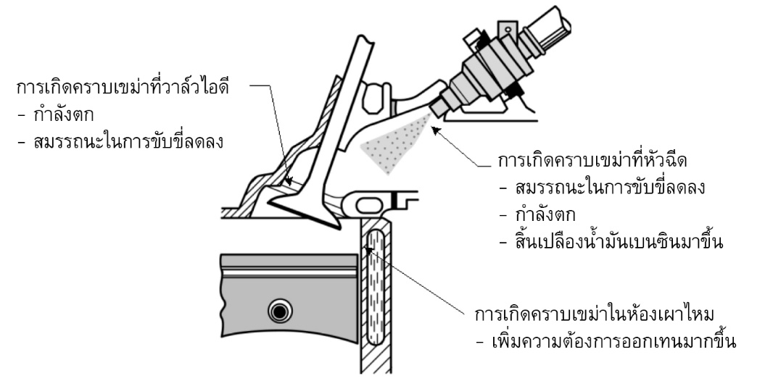
น้ำมันเบนซิน
ตะกอน คือ สารแข็งที่มีอยู่ในน้ำมัน ถ้ามีตะกอนมากย่อมทำให้การไหลของน้ำมันในท่อทางต่างๆ ไม่สะดวก
น้ำ หรือความชื้น (Moisture) น้ำอาจเข้าไปในน้ำมันได้หลายทาง เช่น จากความชื้นในอากาศ อาจเป็นตัวเร่งที่ทำให้เกิดสนิมได้
พลังงานความร้อน การวัดพลังงานที่ได้จากการเผาไหม้เชื้อเพลิง (Thermal Value หรือ Heat of Combustion) เพื่อเปรียบเทียบพลังงานความร้อนจากเชื้อเพลิงชนิดต่างๆ
สี (Color) สีไม่ได้เป็นตัวเพิ่มคุณภาพของน้ำมัน แต่แสดงถึงความเป็นเนื้อเดียวกัน (Uniformity) สำหรับน้ำมันเบนซิน การเติมสีลงไปในน้ำมันเพื่อแสดงถึงเกรดของน้ำมันเบนซินชนิดต่างๆ เช่น น้ำมันเบนซินซูเปอร์สีใส (ออกเหลืองเล็กน้อย) และน้ำมันเบนซินชนิดธรรมดาให้เป็นสีแดง ส่วนน้ำมันก๊าดให้เป็นสีน้ำเงิน เป็นต้น

Slide 11
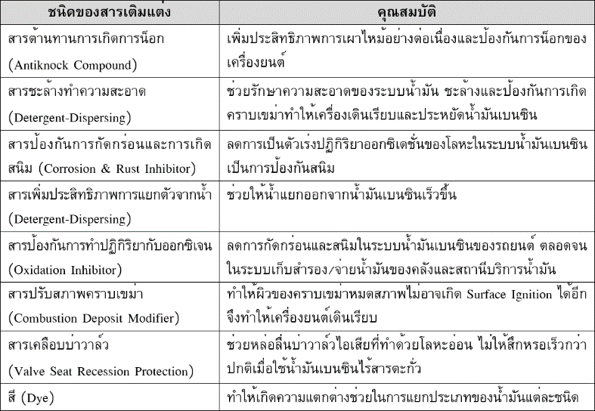
น้ำมันเบนซิน
สารเติมแต่งน้ำมันเบนซินมีอยู่หลายชนิด การจะใช้สารเติมแต่งสารเพิ่มคุณภาพชนิดใดชนิดใดขึ้นอยู่กับคุณภาพของน้ำมันเบนซินที่ผลิตได้ และคุณสมบัติที่ต้องการเพื่อให้เหมาะสมกับการใช้งาน
ตาราง แสดงสารเติมแต่งของน้ำมันเบนซิน

Slide 12
น้ำมันเบนซิน
การแบ่งชนิดน้ำมันเบนซิน
ประเทศไทยได้มีการแบ่งชนิดของน้ำมันเบนซินออกเป็น 3 ชนิด คือ
1. น้ำมันเบนซินธรรมดา (Regular Gasoline)
2. น้ำมันเบนซินพิเศษ หรือเบนซินซูเปอร์ (Premium Gasoline)
3. น้ำมันเบนซินไร้สารตะกั่ว (Unleaded Gasoline)
สำหรับน้ำมันเบนซินไร้สารตะกั่ว เป็นน้ำมันที่เพิ่มค่าออกเทน โดยการนำน้ำมันที่มีค่าออกเทนต่ำมาเปลี่ยนแปลงโครงสร้างทางโมเลกุลให้มีค่าออกเทนสูงขึ้น หลีกเลี่ยงการใช้สารประกอบของตะกั่ว เพื่อลดมลภาวะทางอากาศซึ่งนับวัน จะมีความรุนแรงมากยิ่งขึ้น วิธีที่ดีที่สุดในการลดไอพิษคือ การติดตั้งตัวฟอกไอเสียที่จะช่วยลดปริมาณของไอพิษให้อยู่ในปริมาณที่ต่ำ แต่อย่างไรก็ตามถ้ายังใช้น้ำมันเบนซินที่ใส่สารตะกั่วก็ไม่อาจที่จะติดตั้งตัวฟอกไอเสียได้ เนื่องจากสารตะกั่ว จะทำให้ตัวฟอกอากาศทำงานไม่ได้ผล รถยนต์ที่ติดตั้งตัวฟอกอากาศ ถ้าใช้น้ำมันเบนซินที่มีสารตะกั่วหรือสารเคลือบบ่าวาล์ว เช่น สารฟอสฟอรัส ฯลฯ จะทำให้ตัวฟอกไอเสียเสื่อมสภาพได้ง่าย
การเลือกใช้น้ำมันเบนซิน
ควรเลือกใช้น้ำมันเบนซินให้เหมาะสมกับเครื่องยนต์ที่สำคัญ ดังนี้
1. ควรใช้ชนิดของน้ำมันเบนซินกับเครื่องยนต์ที่บริษัทผู้ผลิตได้กำหนดไว้
2. น้ำมันเบนซินชนิดธรรมดาที่มีค่าออกเทนไม่ต่ำกว่า 83 ควรใช้กับเครื่องยนต์เล็กหรือเครื่องยนต์ที่มีอัตราส่วนการอัดต่ำกว่า 8 : 1 เช่น รถจักรยานยนต์ เครื่องยนต์ขนาดเล็ก เครื่องตัดหญ้าเครื่องกำเนิดไฟฟ้าขนาดเล็ก เป็นต้น

Slide 13
น้ำมันเบนซิน
3. น้ำมันเบนซินชนิดพิเศษที่มีค่าออกเทนไม่ต่ำกว่า 95 นิยมใช้กับเครื่องยนต์ที่มีอัตราส่วนการอัดประมาณ 8 : 1 ขึ้นไป เช่น รถยนต์นั่ง รถบรรทุกเล็ก และรถจักรยานยนต์
4. น้ำมันเบนซินไร้สารตะกั่วที่มีค่าออกเทนไม่ต่ำกว่า 95 ใช้ได้กับเครื่องยนต์ที่มีอัตราส่วนการอัด 8 : 1 ขึ้นไป มักจะใช้กับเครื่องยนต์รุ่นใหม่ที่มีการออกแบบการใช้โลหะพิเศษในการทำบ่าลิ้น (Value Seat) ของเครื่องยนต์ และติดตั้งเครื่องกรองไอเสียกับเครื่องที่ใช้น้ำมันเบนซินไร้สารตะกั่วเท่านั้นเพราะถ้าใช้น้ำมันเบนซินที่ผสมสารตะกั่วจะทำให้ระบบของเครื่องกรองไอเสียใช้งานไม่ได้ หรือใช้ได้ไม่ดีเท่าที่ควร
5. การใช้น้ำมันเบนซินที่มีค่าออกเทนสูงกับเครื่องยนต์ที่มีอัตราส่วนการอัดต่ำ ก็ไม่เกิดประโยชน์ต่อเครื่องยนต์มากนักเพราะจะทำให้สิ้นเปลืองค่าใช้จ่ายเพิ่มขึ้น เนื่องจากน้ำมันเบนซินที่มีค่าออกเทนสูงราคาก็แพงกว่า เช่น เบนซิน 95 แพงกว่าเบนซิน 91 เป็นต้น
6. การใช้น้ำมันเบนซินที่มีค่าออกเทนต่ำจะทำให้เครื่องยนต์เสียกำลังได้เครื่องยนต์เกิดอาการน็อก ให้เกิดการสึกหรอเร็วขึ้น อายุการใช้งานสั้นลง
7. การดัดแปลงเครื่องยนต์เบนซินที่ใช้น้ำมันเบนซินชนิดพิเศษให้มาใช้กับน้ำมันเบนซินชนิดธรรมดา โดยการปรับแต่งเครื่องยนต์ เช่น ไม่ควรตั้งไฟให้อ่อนเพราะจะมีผลเสียมากกว่า คือทำให้เครื่องยนต์ร้อนและเสียกำลัง

Slide 14
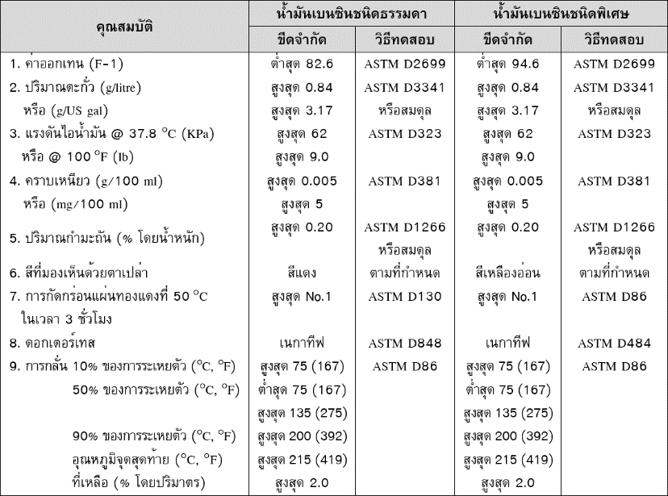
น้ำมันเบนซิน
ตารางที่ แสดงคุณสมบัติของน้ำมันเบนซินชนิดธรรมดาและชนิดพิเศษ (ปตท.)

Slide 15
น้ำมันเชื้อเพลิงอากาศยาน
น้ำมันเชื้อเพลิงอากาศยาน (Aviation Fuels) น้ำมันเชื้อเพลิงที่ใช้กับอากาศยาน หรือน้ำมันเชื้อเพลิงเครื่องบินแบ่งออกตามลักษณะของเครื่องยนต์ได้เป็น 2 ประเภทใหญ่ๆ คือ
1. น้ำมันเบนซินเครื่องบินใบพัด (Aviation Gasoline) เป็นน้ำมันเชื้อเพลิงที่ใช้กับเครื่องยนต์ที่ใช้กับเครื่องบินใบพัด เครื่องยนต์จะมีระบบและลักษณะเหมือนเครื่องยนต์เบนซินรถยนต์ แต่มีแรงม้าสูงกว่า และได้รับการออกแบบให้ทำงานได้ในสภาวะที่ความดัน อุณหภูมิเปลี่ยนแปลงในช่วงกว้างและรวมถึงการทำงานในระดับสูงที่มีอากาศเจือจาง น้ำมันที่ใช้ต้องมีคุณสมบัติพิเศษเพิ่มเติมหลายอย่างเพื่อให้ทำงานได้ตามต้องการ โดยเฉพาะค่าออกเทนต้องสูงเป็นพิเศษ มีช่วงจุดเดือดต่ำกว่าน้ำมันเบนซินทั่วไป (ประมาณ 30-170 °C) และมีข้อกำหนดอื่นๆ มากกว่าน้ำมันเบนซินโดยทั่วไป เช่น มีจุดแข็งตัวสูงสุด (-60 °C) ฯลฯ เพื่อให้บินได้สูงๆ มีข้อกำหนดเรื่องค่าความร้อนจากการเผาไหม้ เพื่อการบินให้ได้ระยะที่กำหนดและที่สำคัญ คือ
 คุณสมบัติต้านทานการน็อก โดยทั่วไปค่าออกเทนสูงสุดที่ 100 ฉะนั้นน้ำมันเชื้อเพลิงที่มีค่าออกเทนเกินกว่า 100 ต้องใช้ค่าสมรรถนะ (Performance Number) เพื่อระบุคุณสมบัติต้านทานการน็อกของข้องน้ำมันเชื้อเพลิงแทน ค่าออกเทนยังใช้ในการแบ่งชนิดของน้ำมันอีกด้วย เช่น 80/87, 100/130 และ 115/145 เป็นต้น น้ำมันชนิด 115/145 เลขตัวแรกระบุสภาพเครื่องยนต์เดินด้วยส่วนผสมบางในขณะเดินทาง เพื่อการประหยัดน้ำมันเชื้อเพลิงได้มากที่สุด ตัวเลขหลังระบุสภาพเครื่องยนต์เดินด้วยส่วนผสมหนา เพื่อให้ได้กำลังและแรงบิดมากที่สุดในขณะเร่งเครื่องบินขึ้นจากสนามบิน สรุปได้ว่าน้ำมันเชื้อเพลิงที่มีค่าสมรรถนะ 145 หมายความว่า เครื่องยนต์เครื่องบินแบบมีซูเปอร์ชาร์จสามารถผลิตกำลังได้มากกว่า 145% หรือ 1.45 เท่าของน้ำมันเชื้อเพลิงที่มีค่าออกเทน 100โดยเครื่องยนต์ไม่น็อก

Slide 16
น้ำมันเชื้อเพลิงอากาศยาน
 ปริมาณสารตะกั่ว (Tetra Ethyl Lead) สารตะกั่วที่เติมผสมในน้ำมันเพื่อให้ได้ค่าออกเทนที่ต้องการ ถ้าเติมมากเกินไปอาจทำให้หัวเทียนบอดและไม่จุดประกายไฟได้ จึงต้องมีกำหนดปริมาณของสารตะกั่วไว้ด้วย
 จุดเยือกแข็ง (Freezing Point) เครื่องบินต้องบินในระดับสูง ในสภาพอากาศที่เย็นจัดน้ำมันจะต้องไหลได้สะดวกตลอดเวลา
 สี (Color) การเติมสีเพื่อแยกชนิดของน้ำมันเครื่องบิน มิให้ปะปนกันและเพื่อแสดงว่ามีสารตะกั่วผสมอยู่ด้วย เช่น น้ำมันเกรด 80/87 สีแดง 100/135 สีเขียว และ 115/145 สีม่วง เป็นต้น
2. น้ำมันเชื้อเพลิงสำหรับเครื่องบินไอพ่น (Aviation Turbine Fuels) น้ำมันเครื่องบินที่ใช้กับเครื่องยนต์เทอร์ไบน์หรือกังหัน มีหลักการทำงานแตกต่างจากเครื่องยนต์ของเครื่องบินใบพัดจึงไม่ต้องการน้ำมันเชื้อเพลิงที่มีคุณภาพต้านทานการน็อก แต่น้ำมันเชื้อเพลิงจะต้องสะอาดบริสุทธิ์เผาไหม้ได้ดีที่อุณหภูมิต่ำ และต้องมีความคงตัวสูง เพื่อไม่ให้น้ำมันสลายตัวหรือเสื่อมระหว่างเก็บในถังหรือใช้งาน
เครื่องบินไอพ่นเป็นเครื่องบินที่มีแรงขับดันมาก บินได้เร็ว มีประสิทธิภาพดี ประหยัดเพราะใช้เชื้อเพลิงมีราคาถูก เป็นเครื่องบินที่ได้รับความนิยมสูง จึงได้มีการจัดทำข้อกำหนดคุณภาพของน้ำมันเชื้อเพลิงเป็นมาตรฐานสำหรับใช้ทั่วโลก องค์กรที่จัดทำข้อกำหนดมาตรฐานที่สำคัญ ได้แก่องค์การการบินระหว่างประเทศ (IATA) กระทรวงกลาโหมอังกฤษ (DEF STAN) กระทรวงกลาโหมสหรัฐฯ (US-MIL) น้ำมันเครื่องบินไอพ่นมีการแบ่งออกเป็น 2 ชนิด คือ

Slide 17
น้ำมันเชื้อเพลิงอากาศยาน
1) น้ำมันเครื่องบินไอพ่นเพื่อการพาณิชย์ (JP-1 หรือ JET A-1) มีช่วงการกลั่นใกล้เคียงกับน้ำมันก๊าด ใช้กับเครื่องบินพาณิชย์ของสายการบินทั่วไป มีจุดวาบไฟสูงกว่าแบบอื่น
2) น้ำมันเครื่องบินไอพ่นทหาร (JP-4) เป็นน้ำมันประเภท Wide Cut Gasolineซึ่งได้จากการผสมน้ำมันก๊าดเข้ากับแนฟทาแล้วเติม LPG เพื่อปรับความดันไอเป็นน้ำมันเบา และระเหยง่าย ให้กำลังมากและให้ความเร็วสูง มักใช้ในกิจการทหาร สายการบินพาณิชย์บางแห่งก็ใช้น้ำมันประเภทนี้เช่นกัน
คุณสมบัติที่สำคัญของน้ำมันเชื้อเพลิงเครื่องบินไอพ่น
 คุณภาพการเผาไหม้ คือ ความสามารถของน้ำมันที่จะเผาไหม้อย่างมีประสิทธิภาพและสะอาด เพราะก๊าซร้อนจากการเผาไหม้จะถูกนำไปทำงานเป่ากังหันที่ต้องหมุนด้วยรอบสูงมาก
 ค่าคงตัว (Stability) น้ำมันเชื้อเพลิงจะต้องต้องมีความคงตัวสูง เพื่อมิให้น้ำมันเสื่อมหรือสลายตัวด้วยปฏิกิริยาทางเคมีในระหว่างการเก็บในถัง และในระหว่างการใช้งาน
 ค่าความร้อน น้ำมันเชื้อเพลิงจะต้องมีค่าความร้อนสูง พอที่จะผลักกำลังฉุดส่งเครื่องขึ้นจากสนามบินและบินบนอากาศได้ดี

Slide 18
น้ำมันเชื้อเพลิงอากาศยาน
 อัตราการระเหย (Volatility) ต้องให้เหมาะแก่การเผาไหม้ และต้องมีกำลังดันไอต่ำเพื่อป้องกันการสูญเสีย ของน้ำมันจากถังเก็บมากเกินไป
 ไม่มีการกัดกร่อน (Non Corrosiveness) ที่จะทำอันตรายแก่ระบบน้ำมันเชื้อเพลิง และอุปกรณ์ที่เกี่ยวข้อง
 มีความเหลวที่สามารถจะปั๊มได้ (Pump Ability) เพื่อให้สามารถสูบถ่าย และกำหนดปริมาณน้ำมันเข้าเผาไหม้ได้ในทุกๆ สภาพการทำงานของเครื่องบิน
 ความสะอาด ต้องไม่มีสิ่งสกปรก สนิม น้ำ และสิ่งอื่นๆ เจือปน

Slide 19
น้ำมันดีเซล
น้ำมันดีเซล (Diesel Fuel Oil) เป็นส่วนหนึ่งของผลิตภัณฑ์ที่ได้จากการกลั่นน้ำมันดิบ แต่จะมีช่วงจุดเดือดและความข้นใสสูงกว่าน้ำมันเบนซิน มีช่วงจุดเดือดอยู่ระหว่าง 150-360 °C เป็นน้ำมันเชื้อเพลิงสำหรับเครื่องยนต์ดีเซลที่มีขนาดและรูปร่างห้องเผาไหม้ที่แตกต่างกันออกไปเพื่อให้เหมาะสมต่อการใช้งานในสภาวะต่างๆ ดังนั้นจึงต้องมีการเติมสารเพิ่มคุณภาพ เพื่อให้เหมาะสมกับการใช้งาน น้ำมันดีเซลที่มีจำหน่ายในปัจจุบันแบ่งออกเป็น 2 ประเภท คือ
1. น้ำมันดีเซลหมุนเร็ว (Automotive Diesel Oil) หรือที่เรียกว่า “น้ำมันโซลา” ถ้าใช้กับเรือเดินทะเลมักเรียกว่า “มารีน แก๊สออยล์” (Marine Gas Oil : MGO) เป็นน้ำมันที่ใช้กับเครื่องยนต์ที่ใช้งานเกิน 1,000 รอบต่อนาที จำเป็นต้องใช้น้ำมันที่มีค่าซีเทนสูง และมีการระเหยตัวเร็ว มิฉะนั้นเครื่องยนต์จะเดินไม่สะดวก น้ำมันดีเซลประเภทนี้จะใช้กับเครื่องยนต์ดีเซลหมุนเร็ว เช่น รถยนต์ รถบรรทุก เรือประมง เรือโดยสาร เครื่องปั่นไฟ รถแทร็กเตอร์ ฯลฯ
2. น้ำมันดีเซลหมุนช้า (Industrial Diesel Oil) หรือที่เรียกว่า “น้ำมันขี้โล้” ถ้าใช้กับเรือเดินทะเล มักเรียกว่า “มารีน ดีเซลออยล์” (Marine Diesel Oil) เป็นน้ำมันที่ใช้กับเครื่องยนต์ประเภทไม่ต้องการน้ำมันที่มีค่าซีเทนสูงมากนัก การระเหยตัวช้า น้ำมันดีเซลประเภทนี้จะใช้กับเครื่องยนต์ดีเซลหมุนช้า เช่น เครื่องยนต์ดีเซลต้นกำลังผลิตไฟฟ้าที่ติดตั้งอยู่ตาม โรงงานต่างๆ หรือเครื่องยนต์เรือเดินทะเล เป็นต้น
กระบวนการผลิตน้ำมันดีเซลได้จากการกลั่นน้ำมันดิบในหอกลั่นบรรยากาศ หรือส่วนกลั่นตรงโดยอาศัยความแตกต่างของจุดเดือด น้ำมันดีเซลมีปริมาณความต้องการใช้สูงมาก ดังนั้นเพื่อให้สามารถผลิตน้ำมันที่มีคุณภาพ และปริมาณเพียงพอต่อความต้องการ จึงมีการปรับปรุงคุณภาพโมเลกุลของน้ำมันหนักให้เป็นน้ำมันที่เบาขึ้น

Slide 20
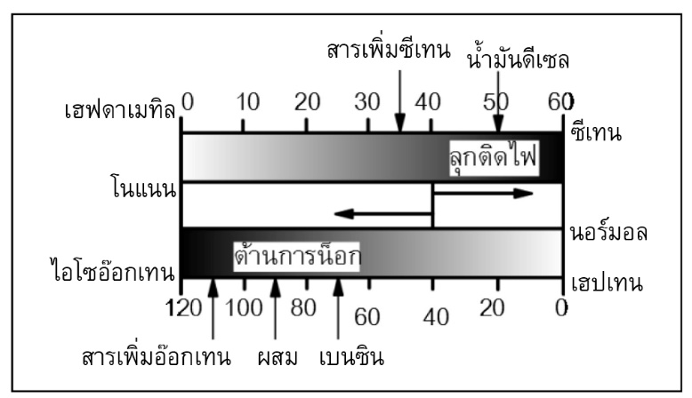
น้ำมันดีเซล
คุณสมบัติที่สำคัญที่ของน้ำมันดีเซล มีดังนี้
1. การติดไฟ (Ignition Quality) การลุกติดไฟจะยังไม่เกิดขึ้นในทันที เมื่อน้ำมันดีเซลพ่นฉีดเข้าไปในห้องเผาไหม้ แต่จะเกิดขึ้นหลังจากช่วงระยะเวลาหนึ่งที่เรียกว่า ระยะเวลาถ่วงติดไฟ (Ignition Delay Period) ระยะเวลานี้จะขึ้นอยู่กับการออกแบบของเครื่องยนต์ และองค์ประกอบของไฮโดรคาร์บอนที่มีอยู่ในน้ำมันดีเซล คุณภาพการจุดติดไฟของน้ำมันดีเซลพิจารณาได้จากค่าซีเทนถ้าค่าซีเทนต่ำแสดงว่าจุดระเบิดได้ช้า จะทำให้มีการสะสมของน้ำมันดีเซลอยู่ในห้องเผาไหม้ เมื่อเกิดการลุกไหม้จึงมีการเผาไหม้อย่างรุนแรง ค่าซีเทนสูง แสดงว่า จุดระเบิดได้เร็ว มีผลทำให้เครื่องยนต์
แสดงการเปรียบเทียบการเพิ่มคุณสมบัติน้ำมันดีเซล
ลุกติดไฟเร็ว กับน้ำมันเบนซินต้านการน็อก

Slide 21
น้ำมันดีเซล
อัตราซีเทน (Cetane Number) หรือที่เรียกว่า “ซีเทนนัมเบอร์” (CN) คือ ค่าที่ใช้วัดคุณภาพของน้ำมันดีเซลในการติดไฟ ค่าซีเทนนัมเบอร์ควรให้สูงพอกับความเร็วรอบของเครื่องยนต์จะทำให้การติดเครื่องยนต์ง่าย ไม่เกิดการน็อก และเป็นการประหยัดการใช้เชื้อเพลิงด้วย
การหาค่าซีเทนของน้ำมันดีเซลกระทำได้จากห้องทดสอบ โดยการใช้น้ำมันเดินเครื่องยนต์ดีเซลมาตรฐานสูบเดียว (CFR) ที่ปรับอัตราการอัดตัวได้ และนำผลที่ได้มาเปรียบเทียบกับน้ำมันมาตรฐานที่มีส่วนผสมของนอร์มัลซีเทน [Normal Cetane (C₁₆H₃₄)] ซึ่งลุกติดไฟได้ง่าย ให้มีค่าซีเทนเป็น 100 และใช้เฮปตาเมทิลโนแนน (Heptamethyl Nonane) ซึ่งลุกติดไฟยาก มีค่าซีเทนเป็น 15
น้ำมันดีเซลที่มีค่าซีเทนเท่ากับ 60 จะมีคุณสมบัติการป้องกันการน็อกได้ดีเท่ากับน้ำมันมาตรฐานที่มีส่วนผสมของ นอร์มัลซีเทน 60% โดยปริมาตร กับเฮปตาเมทิลโนแนน 40% โดยปริมาตร ค่าซีเทนหาได้ดังนี้
ค่าซีเทน = % ของนอร์มัลซีเทน + 0.15 (% ของเฮปตาเมทิลโนแนน)
การหาค่าซีเทนด้วยเครื่องยนต์สิ้นเปลืองเวลาและค่าใช้จ่าย จึงมีการพัฒนาใช้วิธีคำนวณจากสูตรความสัมพันธ์ระหว่างความถ่วงเอพีไอ (API Gravity) กับช่วงกลั่นกลาง (Mid-Boiling Point) แล้วนำไปเทียบกับข้อมูลจากโนโมกราฟของ ASTM D976

Slide 22
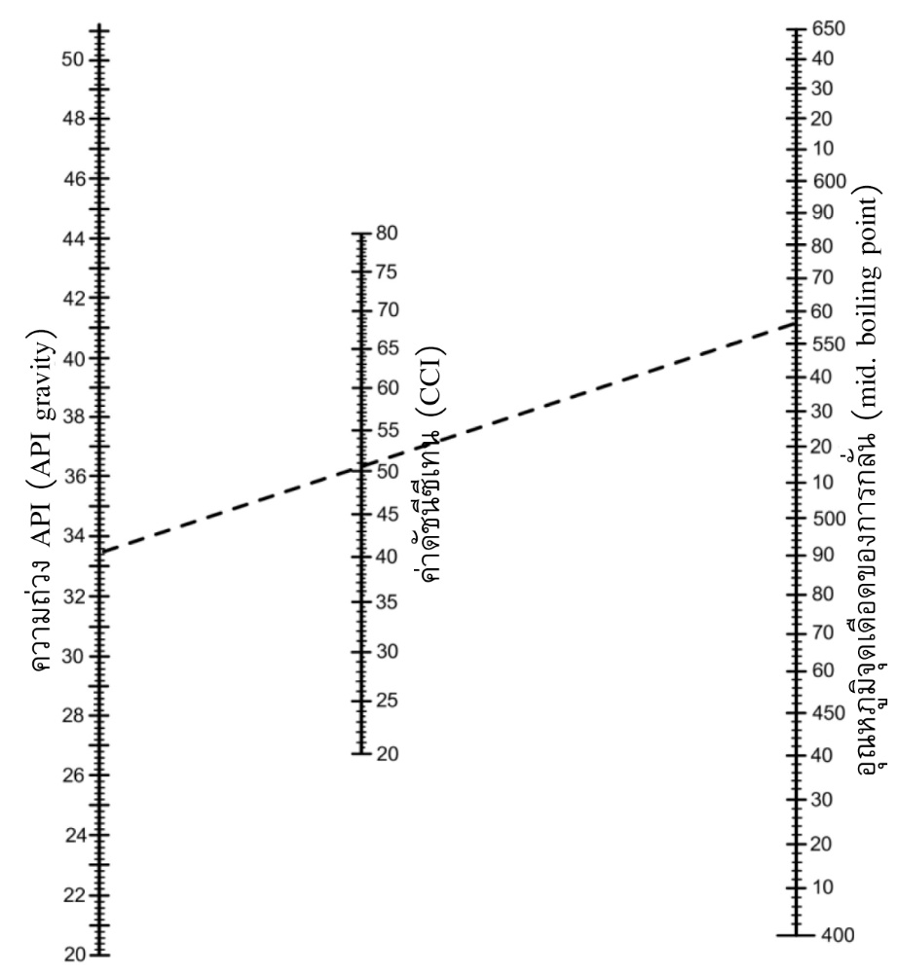
น้ำมันดีเซล
แสดงโนโมกราฟสำหรับการประมาณหาค่าดัชนีซีเทน

Slide 23
น้ำมันดีเซล
2. การระเหย (Volatility) น้ำมันดีเซลจัดอยู่ในประเภทสารระเหยช้า เมื่อเทียบกับน้ำมันเบนซิน ช่วงจุดเดือดของน้ำมันดีเซล มีค่าอยู่ประมาณ 138-385 °C (280-725 °F) การระเหยตัวของน้ำมันดีเซลมีความสำคัญต่อการทำงานของเครื่องยนต์ดีเซลที่มีรอบสูง ถ้าน้ำมันระเหยตัวช้าจะทำให้น้ำมันฉีดเป็นฝอยไม่ดี แต่ถ้าระเหยง่ายเกินไปก็จะเกิดเวเพอร์ล็อกในระบบน้ำมันขึ้น น้ำมันดีเซลจัดได้ว่ามีการระเหยตัวช้าเมื่อเทียบกับน้ำมันเบนซิน ความสามารถของการระเหยวัดได้จากการกลั่น ช่วงของการกลั่นของน้ำมันควรจะต่ำที่สุดโดยไม่ทำให้คุณสมบัติด้านจุดวาบไฟการลุกติดไฟ ค่าความร้อน ตลอดจนความหนืดเสียไป อุณหภูมิที่กลั่นออกมา 10% มีค่าสูงเกินทำให้เครื่องยนต์ติดยาก ถ้าอุณหภูมิที่กลั่นออกมา 10% และ 80% มีค่าห่างกันมาก จะทำให้ช่วงเวลาการอุ่นเครื่องนานขึ้น ส่วนอุณหภูมิที่กลั่น 90% และจุดสุดท้ายของการกลั่นมีค่าต่ำ จะช่วยลดการเกิดเขม่าและสิ่งสกปรกของน้ำมันเครื่อง และช่วยลดการเกิดควันได้
เพื่อป้องกันมิให้น้ำมันมีจุดเดือดสูงเกินไป จึงไม่มีข้อกำหนดเกี่ยวกับอุณหภูมิการกลั่นที่ 90% โดยปริมาตรไว้ไม่ให้สูงกว่า 357 °C

Slide 24
น้ำมันดีเซล
3. ความหนาแน่นและความหนืด ของน้ำมันดีเซลหมุนเร็วที่ 15 °C ควรอยู่ในช่วง 0.81-0.87 น้ำมันดีเซลที่มีความหนาแน่นต่ำกว่า 0.81 อาจทำให้เครื่องยนต์กำลังตก ถ้าความหนาแน่นของน้ำมันสูงกว่า 0.87 อาจทำให้เกิดปัญหาควันดำได้ ความหนืด หรือความข้นใสของน้ำมันดีเซลของละอองน้ำมันที่ฉีดออกมาจากหัวฉีด น้ำมันดีเซลมีความหนืดสูง ทำให้การฉีดเป็นฝอยไม่ดี ละอองน้ำมันมีขนาดใหญ่ น้ำมันจะพุ่งออกไปไกลและไม่กระจายเป็นละอองฝอย ทำให้น้ำมันรวมกับอากาศไม่ดี การเผาไหม้ไม่สมบูรณ์ เครื่องยนต์กำลังตก น้ำมันที่มีความหนืดต่ำไป จะทำให้น้ำมันที่พ่นออกมาเป็นละอองละเอียดมากเกินไป การเผาไหม้ก็จะไม่ดีเท่าที่ควร กำลังและประสิทธิภาพของเครื่องยนต์ตกเช่นกัน น้ำมันดีเซลใสจะให้การหล่อลื่นไม่ดี โดยเฉพาะอย่างยิ่งในชุดลูกปั๊มที่อาศัยการหล่อลื่นจากน้ำมันดีเซลเท่านั้น น้ำมันดีเซลมักจะมีความหนืดอยู่ในช่วง 1.8-4.1 เซนติสโตกที่ 40 °C
แสดงการเปรียบเทียบละอองน้ำมันดีเซลที่ความหนืดต่างกัน

Slide 25
น้ำมันดีเซล
4. ปริมาณกำมะถัน (Sulfur Content) น้ำมันดีเซลจะมีปริมาณกำมะถันมากหรือน้อยขึ้นอยู่กับชนิดของน้ำมันดิบและกระบวนการในการผลิต เมื่อน้ำมันดีเซลเผาไหม้กำมะถันจะเปลี่ยนสภาพกลายเป็นก๊าซซัลเฟอร์ไดออกไซด์ (SO₂) และก๊าซซัลเฟอร์ไตรออกไซด์ (SO₃) ก๊าซดังกล่าว เมื่อรวมตัวกับไอน้ำในไอเสียหรือในอากาศที่เกิดเป็นกรดซัลฟูริก (H₂SO₄) ที่มีฤทธิ์กัดกร่อนได้ และจะทำให้ปริมาณฝุ่นละอองในไอเสียสูงขึ้น ดังนั้นจึงได้มีการควบคุมโดยการลดปริมาณกำมะถัน ในน้ำมันดีเซลลง เพื่อแก้ปัญหามลภาวะในอากาศ
5. กากคาร์บอน (Carbon Residues) คือ กากที่เหลือจากการเผาที่อุณหภูมิสูงภายใต้สุญญากาศเป็นเวลานาน ถ้ากากคาร์บอนเหลือมากจะเป็นคราบติดอยู่ในห้องเผาไหม้ มีควันออกมากและเขม่ามาก กากคาร์บอนที่แข็งจะเป็นอันตรายต่อชิ้นส่วนของเครื่องมากกว่ากากคาร์บอนที่อ่อนที่อาจจะเข้าไปเจือปนในน้ำมันเครื่องภายในห้องเพลาข้อเหวี่ยง
เถ้าเขม่า (Ash) คือ ส่วนกากที่ไม่ไหม้ไฟจำนวนน้อยที่พบในน้ำมันดีเซล เถ้าเขม่าถ้ามีมากจะเป็นเหตุให้กระบอกสูบ เกิดการสึกหรอเร็วมาก
6. น้ำและสิ่งสกปรก (Water and Sediment) เป็นผลมาจากการขนถ่ายและเก็บรักษาน้ำมันดีเซล ตั้งแต่จากโรงกลั่นจนกระทั่งถึงหัวฉีดน้ำมันดีเซลในเครื่องยนต์ น้ำจะทำให้หม้อกรองน้ำมันดีเซลอุดตัน และทำให้ระบบน้ำมันดีเซลเกิดการกัดกร่อน ส่วนสิ่งสกปรกนั้นจะทำให้หม้อกรองและนมหนูหัวฉีดน้ำมันดีเซลอุดตัน และยังทำให้เกิดการสึกหรอในระบบน้ำมันดีเซลและเครื่องยนต์อีกด้วย

Slide 26
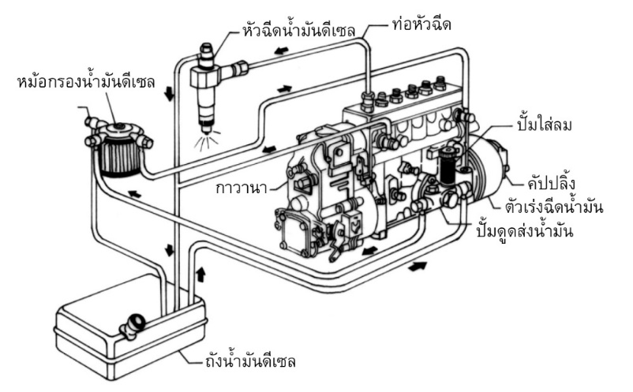
น้ำมันดีเซล
7. จุดไหลเท (Pour Point) คือ อุณหภูมิต่ำสุดที่น้ำมันยังเป็นของเหลวที่สามารถไหลได้การใช้น้ำมันในที่ที่อุณหภูมิต่ำ เช่น ห้องเย็น หรือโรงน้ำแข็ง จะต้องใช้น้ำมันที่มีจุดไหลเทต่ำกว่าอุณหภูมินั้น น้ำมันดีเซลมีองค์ประกอบของน้ำมันดิบที่เป็นพวกพาราฟิน อาจแยกตัวออกเป็นไขทำให้ทางเดินของน้ำมันดีเซลอุดตัน ทำให้เครื่องยนต์ทำงานผิดปกติ
8. สี (Color ASTM) สีของน้ำมันดีเซลไม่ได้เป็นสิ่งสำหรับพิจารณาคุณภาพของน้ำมันดีเซล แต่ได้กำหนดไว้ให้อยู่ในมาตรฐานของ ASTM น้ำมันดีเซลมิได้มีการผสมสีลงไป เป็นสีที่เกิดขึ้นเองตามธรรมชาติ ขึ้นอยู่กับกระบวนการกลั่นและแหล่งของน้ำมันดิบ สีของน้ำมันนี้อาจเปลี่ยนแปลงได้ คือ มีสีเข้มขึ้น ถ้าเก็บไว้นานๆ แต่ก็มิได้ทำให้คุณสมบัติด้านการเผาไหม้เปลี่ยนแปลงไป ถ้ามีสีเขียวหรือคล้ำอาจมีการปลอมปน ถ้านำมาใช้อาจก่อให้เกิดปัญหาแก่เครื่องยนต์ได้
9. ค่าความร้อน (Heat) จากการเผาไหม้น้ำมันดีเซล จะมีค่าประมาณ 9,191 กิโลแคลอรี/ลิตร ที่ 30 °C ค่าความร้อนใช้เปรียบเทียบกับความร้อนของเชื้อเพลิงชนิดอื่นๆ
แสดงส่วนประกอบระบบน้ำมันดีเซลที่ต้องใช้น้ำมันดีเซลที่มีคุณภาพ

Slide 27
น้ำมันดีเซล
การเติมแต่งและปรับปรุงคุณภาพในน้ำมันดีเซล
สารเติมแต่งในน้ำมันดีเซลมีอยู่หลายชนิดด้วยกัน การที่จะใช้สารเติมแต่งชนิดใดบ้างนั้นขึ้นอยู่กับคุณภาพของน้ำมันดีเซลที่ผลิตได้และคุณสมบัติที่ต้องการ เช่น จากกระบวนการในการผลิตสามารถผลิตน้ำมันที่มีค่าซีเทน ต้องการน้ำมันที่มีซีเทนสูงถึง 55 จึงต้องมีการผสมเพิ่มคุณภาพเพื่อเพิ่มค่าซีเทนจาก 52 เป็น 55 สารเติมแต่งที่สำคัญของน้ำมันดีเซล คือ สารเพิ่มค่าซีเทน (Cetane lmprover) เพื่อเป็นการเพิ่มคุณภาพของน้ำมันในด้านของการจุดระเบิดด้วยตัวเองได้เร็วขึ้นสารเพิ่มค่าซีเทนเป็นสารในกลุ่มของไนเตรต เช่น ไนเตรตออกไซด์ จึงทำให้เวลาถ่วงติดไฟสั้นลงจุดระเบิดและเผาไหม้ไหม้ ได้เร็วขึ้น
ข้อดีของค่าซีเทนสูง
 ทำให้เครื่องยนต์สตาร์ตติดง่าย
 ลดปริมาณมลพิษในไอเสีย
 ลดเสียงดังในการทำงานของเครื่องยนต์
น้ำมันดีเซลที่มีค่าซีเทนสูง จะทำให้
 เครื่องยนต์ติดง่าย เดินเรียบไม่สะดุด
 การเผาไหม้สมบูรณ์
 เครื่องยนต์สะอาด เขม่าน้อยลง
 ป้องกันการสึกหรอ

Slide 28
น้ำมันดีเซล
 ประหยัดน้ำมัน
 อายุการใช้งานเครื่องยนต์ยาวนาน
 ยืดอายุการใช้งานน้ำมันเครื่อง
 ลดสภาวะมลพิษในสิ่งแวดล้อม
สารชะล้างทำความสะอาด (Detergent Additive) หลังจากการใช้เครื่องยนต์ไประยะหนึ่งก็จะเกิดสิ่งสกปรกจับที่ปลายนมหนูหัวฉีด มีลักษณะเป็นคาร์บอนแข็ง สิ่งสกปรกเหล่านี้จะไปกีดขวางการไหลของน้ำมันดีเซล ทำให้อัตราการฉีด ความละเอียดของละอองน้ำมัน และจังหวะการฉีดเปลี่ยนแปลงไป ส่งผลให้การเผาไหม้ไม่สมบูรณ์ สมรรถนะการทำงานของเครื่องยนต์ต่ำลงและมีมลพิษไอเสียเพิ่มขึ้น ดังนั้นจึงต้องสารเติมแต่งประเภทชะล้างทำความสะอาดผสมในน้ำมันดีเซล เพื่อควบคุมหรือลดปริมาณสิ่งสกปรกให้เหลือน้อยที่สุด เพื่อประสิทธิภาพในการใช้งานของเครื่องยนต์

Slide 29
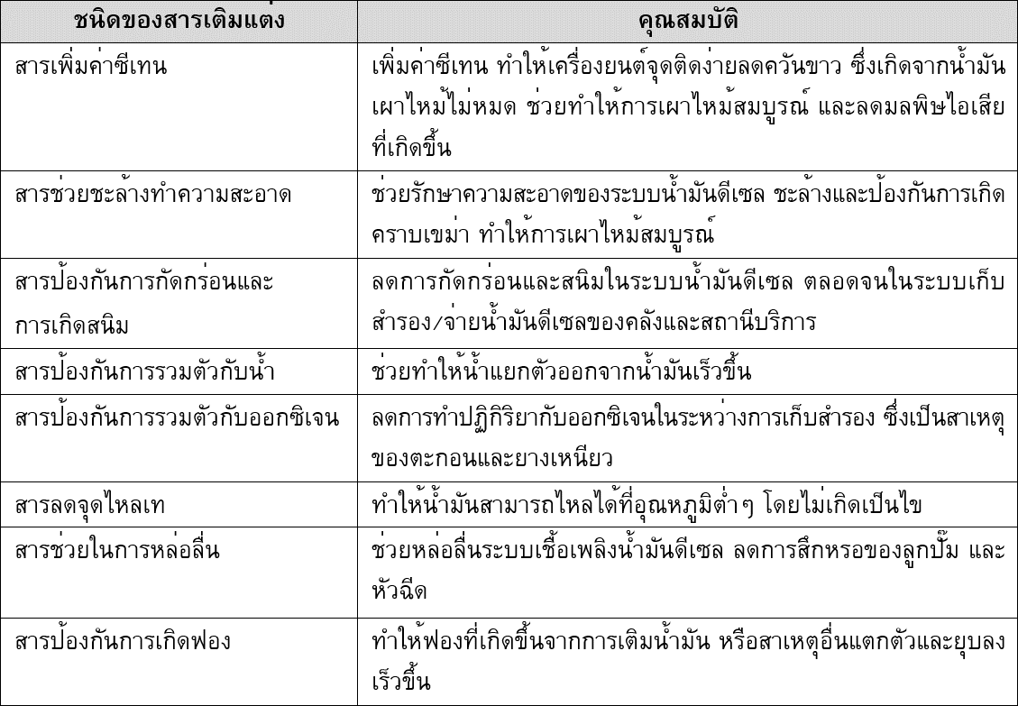
น้ำมันดีเซล
ตาราง แสดงคุณสมบัติของน้ำมันดีเซลต่อการใช้งาน
การเลือกชนิดของน้ำมันดีเซลไม่มีปัญหาเหมือนน้ำมันเบนซิน เพราะสถานีบริการน้ำมันจะจำหน่ายน้ำมันดีเซลหมุนเร็วเท่านั้น ส่วนน้ำมันดีเซลหมุนช้าหรือน้ำมันขี้โล้ บริษัทจำหน่ายน้ำมันมักขายโดยตรงแก่โรงงานอุตสาหกรรม
ข้อควรระวัง คือ เนื่องจากในปัจจุบันไม่ว่าจะเป็นรถยนต์นั่งส่วนบุคคลหรือรถบรรทุกทั้งหลายมีการใช้เครื่องยนต์ทั้งเครื่องยนต์เบนซินและเครื่องยนต์ดีเซล ดังนั้นช่องเติมน้ำมันของรถยนต์ควรมีป้ายบอกให้ชัดเจนว่าใช้น้ำมันชนิดใด หากใช้น้ำมันผิดชนิดกันจะทำให้เกิดปัญหาแก่เครื่องยนต์ได้

Slide 30
น้ำมันก๊าซ
น้ำมันก๊าดหรือที่เรียกว่า เคโรซีน (Kerosine) เป็นน้ำมันเชื้อเพลิงที่ได้จากการกลั่นปิโตรเลียมที่จุดเดือดอยู่ในช่วง 140-300 °C สมัยก่อนนิยมใช้น้ำมันก๊าดไปจุดตะเกียงให้แสงสว่าง ปัจจุบันน้ำมันก๊าดได้ถูกนำไปใช้ประโยชน์อย่างอื่น อีกมากมาย เช่น ใช้เป็นเชื้อเพลิงสำหรับเครื่องบินใบพัดเครื่องบินไอพ่น อุตสาหกรรมเซรามิก ตู้เย็นน้ำมันก๊าด นำไปเป็นส่วนผสมในยาฆ่าแมลง น้ำมันชักเงา สีน้ำมัน ส่วนผสมสำหรับน้ำยาทำความสะอาด นอกจากนั้นยังใช้เป็นเชื้อเพลิง ให้ความร้อนในการบ่มใบยาสูบและอบพืชผลอีกด้วย น้ำมันก๊าดที่มีคุณภาพดี จะต้องให้ค่าความร้อนสูง ให้แสงสว่างมาก และมีจุดควันสูง โดยทั่วไปน้ำมันก๊าดจะมีช่วงจุดเดือดประมาณ 151-216 °C ค่าความร้อนทางเชื้อเพลิงประมาณ 2,730 กิโลจูล/กิโลกรัม จุดวาบไฟประมาณ 40 °C น้ำมันก๊าดแบ่งออกได้เป็น 2 ประเภทคือ
1. น้ำมันก๊าดที่ใช้ให้ความร้อนและแสงสว่าง
2. น้ำมันก๊าดที่ใช้กับเครื่องยนต์ หรือเครื่องบิน
คุณสมบัติที่สำคัญของน้ำมันก๊าด มีดังนี้
1. จุดควัน ใช้วัดคุณภาพในการให้แสงสว่างของน้ำมันก๊าด น้ำมันก๊าดที่มีจุดควันสูงย่อมให้แสงสว่างได้ดีกว่า วิธีการหาค่า จุดควัน คือ นำน้ำมันก๊าดใส่ในตะเกียงมาตรฐานแล้วจุดไฟ วัดความสูงของเปลวไฟที่สูงสุดโดยไม่มีควันออกมาเป็นมิลลิเมตร โดยทั่วไปกำหนดจุดควันของน้ำมันก๊าดจะต้องมีค่าไม่ต่ำกว่า 22 มิลลิเมตร และน้ำมันก๊าดสำหรับเครื่องบิน การกำหนดจุดควันของน้ำมันจะต้องมีค่าไม่ต่ำกว่า 18-20 มิลลิเมตร

Slide 31
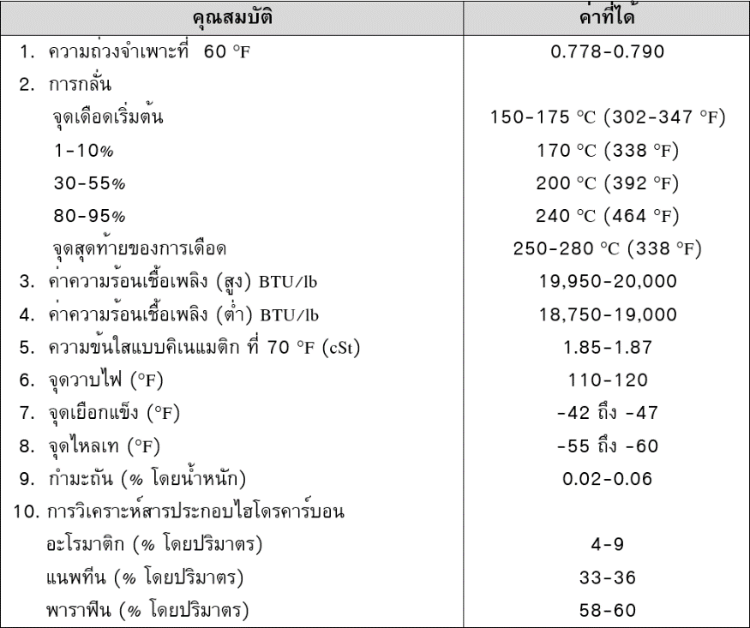
น้ำมันก๊าซ
2. สีน้ำมันก๊าด ปกติแล้วน้ำมันก๊าดที่ได้จากกระบวนการกลั่นน้ำมันจะปราศจากสี ผู้ผลิตได้เติมสีน้ำเงินลงไปเพื่อเป็นการป้องกันการปลอมปนกับชนิดอื่น
ข้อควรระวัง อย่านำน้ำมันก๊าดไปผสมกับน้ำมันชนิดอื่นเพื่อใช้งาน เช่น น้ำมันเบนซิน หรือน้ำมันดีเซล ฯลฯ เพราะจะทำให้คุณภาพต่ำลง และเมื่อมีกลิ่นผิดปกติจากน้ำมันก๊าด เช่น มีกลิ่นน้ำมันเบนซิน ฯลฯ ห้ามนำน้ำมันนั้นไปใช้โดยเด็ดขาดเพราะอาจทำให้ระเบิดได้
ตาราง แสดงคุณสมบัติของน้ำมันก๊าดที่ใช้ในการเผาไหม้และค่าความร้อน

Slide 32
น้ำมันเตา
น้ำมันเตา (Residual Fuels) เป็นผลิตภัณฑ์อีกชนิดหนึ่งที่ได้จากการกลั่นปิโตรเลียม เป็นส่วนที่หนักที่สุดของการกลั่นน้ำมันดิบ ที่เหลือจากการกลั่นน้ำมันเชื้อเพลิงชนิดอื่นๆ ส่วนนี้จะไม่ระเหยเป็นไอและเหลืออยู่ก้นหอกลั่น น้ำมันเตาเป็นเชื้อเพลิงสำหรับเตาหม้อน้ำและเตาเผา หรือเตาหลอมโรงงานอุตสาหกรรม เครื่องกำเนิดไฟฟ้าขนาดใหญ่ เครื่องยนต์เรือทะเลขนาดใหญ่ ทั้งนี้เนื่องจากน้ำมันเตามีราคาถูกเชื้อเพลิงชนิดอื่น และให้ความร้อนทางเชื้อเพลิงได้ดี น้ำมันเตา มีชื่อเรียกต่างๆ ออกไป เช่น Burner Fuel Oil, Furnace Oil, Stove Oil, Bunker Oil เป็นต้น น้ำมันเตาที่ใช้อยู่มีหลายชนิดทั้งนี้ขึ้นอยู่กับความข้นใสของน้ำมันเตา น้ำมันเตาที่มีคุณภาพสูงจะมีความข้นใสต่ำกว่า
คุณสมบัติที่สำคัญของน้ำมันเตา คือ
1. ความหนืด (Viscosity) เป็นคุณสมบัติที่สำคัญของน้ำมันเตาที่จะต้องพิจารณาถึงในการเก็บ การสูบส่ง และการเผาไหม้ของน้ำมันเตา ความหนืดเป็นเครื่องแสดงถึงอัตราการไหลของน้ำมันเตาและความยากง่ายต่อการที่จะถูกฉีดออกจากหัวฉีดให้เป็นฝอยละเอียด ความหนืดของน้ำมันเตาจะลดลงหรือใสขึ้นเมื่ออุณหภูมิเปลี่ยน ถ้าน้ำมันเตาข้นมากเกินไปจะเกิดปัญหาการสูบส่งน้ำมันด้วยปั๊ม กล่าวคือ อัตราการสูบส่งอาจไม่เป็นได้ตามความต้องการ หัวฉีดไม่อาจฉีดน้ำมันให้เป็นฝอยละเอียดได้ดี การจุดติดเตายากขึ้น นอกจากนี้ความหนืดของน้ำมันเตายังมีผลต่อปริมาณของน้ำมันเตาที่ออกจากหัวฉีด และต่อมุมของฝอยน้ำมันที่ฉีดออกไป การใช้น้ำมันเตาให้มีประสิทธิภาพจำเป็นต้องมีการอุ่นให้ร้อนพอเหมาะกับการสูบส่งและการฉีดน้ำมันเตาให้เป็นฝอยละเอียด ซึ่งจะช่วยให้การเผาไหม้ดี ไม่เกิดควันและเขม่าในบริเวณเตา ปล่องไม่เกิดกากคาร์บอน เกาะตามผนังเตาถ้าไม่มีอุปกรณ์ในการอุ่นน้ำมันเตาก็จำเป็นต้องใช้น้ำมันเตาใสจะช่วยลดปัญหาที่กล่าวมาแล้ว

Slide 33
น้ำมันเตา
น้ำมันเตาต้องฉีดออกจากหัวฉีดเป็นฝอยละเอียดเพื่อผสมหรือรวมตัวกับออกซิเจนในอากาศได้ทั่วถึงกัน การเผาไหม้จึงจะสมบูรณ์ ให้ความร้อนสูง ปราศจากควันเขม่า ความหนืดของน้ำมันที่หัวฉีดจึงเป็นสิ่งสำคัญ หัวฉีดที่ใช้กับน้ำมันเตาโดยทั่วไปแบ่งได้เป็น 4 แบบ แต่ละแบบต้องการความหนืดของน้ำมันเตาต่างๆ กัน
ตาราง แสดงความหนืดน้ำมันเตาที่หัวฉีดแบบต่างๆ
2. กำมะถัน (Sulfur Content) เมื่อเผาไหม้จะรวมกับออกซิเจนในอากาศกลายเป็นซัลเฟอร์ไดออกไซด์ (SO₂) จะทำปฏิกิริยากับออกซิเจนในอากาศ จะก่อให้เกิดปัญหาที่สำคัญ คือทำปฏิกิริยากับขี้เถ้าในน้ำมันเตา เกิดเป็นคราบเขม่าเกาะติดตามหลอดหม้อน้ำในบริเวณที่มีอุณหภูมิสูงๆ ทำให้เกิดการกัดกร่อนหลอดหม้อน้ำ และทำให้คุณภาพการถ่ายเทความร้อนลดลงได้ และทำให้เกิดการกรัดกร่อนชิ้นส่วนโลหะของหม้อไอน้ำ

Slide 34
น้ำมันเตา
3. ค่าความร้อน (Heating Value or Calorific Value) ของน้ำมันเตาที่มีหน่วยเป็นบีทียูต่อปอนด์ (BTU/lb) หรือกิโลแคลอรีต่อกิโลกรัม (Kcal/kg) = 1.8 BTU/lb ค่าความร้อนน้ำมันเตาจะสามารถนำไปคำนวณหาประสิทธิภาพการเผาไหม้ และความสิ้นเปลืองของเชื้อเพลิงได้
4. ตะกอนและน้ำ (Sediment and Water Content) ตะกอน ได้แก่ สารหรือของแข็งที่ไม่ละลาย สิ่งเหล่านี้จะติดมากับน้ำมันดิบหรือเป็นสิ่งตกค้างที่อยู่กับน้ำมันเตา ส่วนน้ำอาจเกิดจากการขนส่งหรือจากความชื้นในอากาศ ถ้ามีตะกอนในน้ำมันเตามากเกินไป อาจเกิดการสะสมในถังเก็บทำให้หม้อกรองน้ำมันเตาอุดตัน รูหัวฉีดอุดตันหรือสึกหรือเร็วเกินไปได้ การไหลของน้ำมันเตาจากถังไปยังหัวฉีดไม่สะดวก ถ้ามีน้ำมากจะสะสมอยู่ก้นถัง มีส่วนทำให้เกิดสนิมกัดกร่อนก้นถัง ถ้ามีน้ำ กับตะกอนรวมกันมากๆ อาจเกิดเป็นตะกอนโคลน
การขจัดปัญหาจากตะกอนและน้ำมันเตา ทำได้โดยการระบายน้ำออกจากก้นถังเก็บและถังน้ำใช้งานทุกๆ 1-2 สัปดาห์ ส่วนหม้อกรองน้ำมันเตาควรทำความสะอาดทุกๆ สัปดาห์ ส่วนในถังและถังใช้งานประจำวัน ควรมีการล้างทำความสะอาดภายในอย่างน้อยทุกๆ 2 ปี

Slide 35
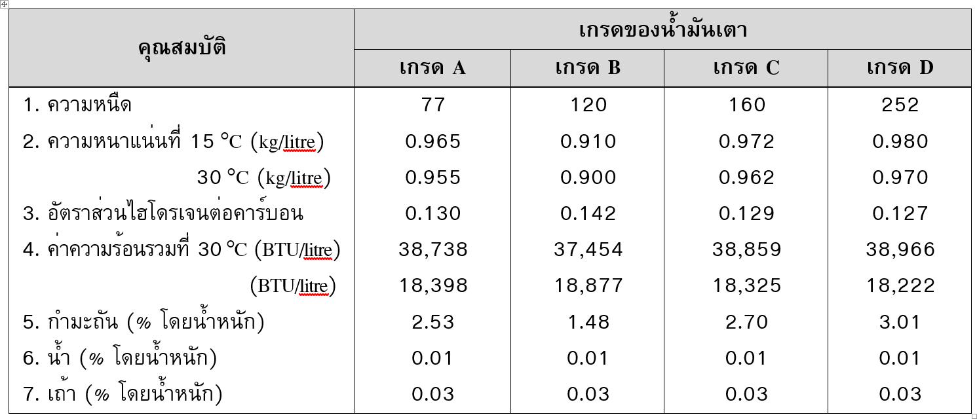
น้ำมันเตา
5. เถ้า (Ash Content) คือ สารอนินทรีย์ที่ไม่สามารถเผาไหม้ได้หมด ยังเหลือตกค้างอยู่สารประกอบที่จะทำให้เกิดเถ้ามาจากพวกเกลือของโลหะที่มีอยู่ในน้ำมันดิบตามธรรมชาติ หรือจากสนิมในถังน้ำมันและจากพวกของแข็งต่างๆ ที่อาจติดมากับน้ำมันเตาในระหว่างกรรมวิธีการผลิตน้ำมันปริมาณเถ้าในน้ำมันเตาจะมีน้อยกว่า 0.2% โดยน้ำหนัก อันตรายจากเถ้าในน้ำมันเตา คือ ทำให้เกิดการกัดกร่อนหลอดน้ำในบริเวณอุณหภูมิสูงๆ ตามหลอดซูเปอร์ฮีต (Super Heat) ทำให้อายุการใช้งานสั้นลง ประสิทธิภาพการถ่ายเทความร้อนลดลง ถ้าเกาะหนามากอาจทำให้ก๊าซร้อนผ่านไม่สะดวก และอาจมีผลต่อผลิตภัณฑ์สำเร็จรูปพวกแก้ว เซรามิก
ตาราง แสดงส่วนประกอบและคุณสมบัติของน้ำมันเตา

Slide 36
น้ำมันแอลกอฮอล์
แอลกอฮอล์ (Alcohol) ได้ถูกนำมาใช้เป็นเวลานานแล้ว เนื่องจากเชื้อเพลิงที่ได้จากปิโตรเลียมมีราคาสูงขึ้นและหายาก จึงได้มีการนำเอาเชื้อเพลิงแบบใหม่ๆ มาทดลองใช้กับเครื่องยนต์ แอลกอฮอล์ได้ถูกนำมาเป็นเชื้อเพลิงสำหรับเครื่องยนต์ แก๊สโซลีน โดยการผสมกับน้ำมันแกโซลีนแล้วจึงนำไปใช้งานการผลิตแอลกอฮอล์ เพื่อใช้เป็นเชื้อเพลิงมีอยู่ 2 ชนิด คือ
1. เอทิลแอลกอฮอล์ (Ethyl Alcohol) หรือเอทานอล (Ethanol) มีสูตรทางเคมี คือ C₂H₅OH เอทานอลสามารถผลิตขึ้นจากวัตถุดิบที่เป็นชีวมวลประเภทที่มีสารแป้งหรือชีวมวลที่ให้คาร์โบไฮเดรตในรูปแป้ง น้ำตาล และเซลลูโลส เช่น เศษวัสดุทางการเกษตร ไม้ เป็นต้น พืชเศรษฐกิจที่นำมาพัฒนาเพื่อใช้ผลิตเอทิลแอลกอฮอล์ที่สำคัญ ได้แก่ อ้อย มันสำปะหลัง ข้าวฟ่างหวาน เป็นต้น
เอทานอลเป็นสารอินทรีย์เคมีที่นำมาใช้ประโยชน์ในอุตสาหกรรมประเภทต่างๆ เช่น
 ใช้เป็นเชื้อเพลิงสำหรับเครื่องยนต์เบนซิน
 ใช้ในการผลิตเครื่องดื่มที่มีแอลกอฮอล์
 ใช้เป็นสารเคมีโดยตรง เช่น ใช้เป็นตัวละลาย เป็นต้น
 ใช้ผลิตสารเคมีประเภทอื่นๆ เช่น ผลิตน้ำหอม เครื่องสำอาง อาหาร ยา สารเคลือบผิว เป็นต้น
จากการทดลองใช้แอลกอฮอล์ 15-20% มาผสมกับน้ำมันเบนซินชนิดพิเศษหรือเบนซินธรรมดาสามารถใช้กับเครื่องยนต์เบนซินได้ดี โดยไม่ต้องดัดแปลงเครื่องยนต์แต่ประการใด

Slide 37
น้ำมันแอลกอฮอล์
2. เมทิลแอลกอฮอล์ (Methyl Alcohol) หรือเมทานอล (Methanol) มีสูตรทางเคมี คือ CH₃OH เป็นแอลกอฮอล์อีกชนิดหนึ่งที่สามารถนำมาใช้เป็นเชื้อเพลิงได้ แต่มีกรรมวิธีการผลิตที่แตกต่างออกไปจากการผลิตเอทิลแอลกอฮอล์ วัตถุดิบที่สามารถนำมาใช้ผลิตเมทิลแอลกอฮอล์ชนิดนี้ ได้แก่ ถ่านหินลิกไนต์ ไม้ และก๊าซธรรมชาติ
เมื่อนำเอทานอลผสมกับน้ำมันเบนซินเรียกส่วนผสมนี้ว่า แก๊สโซฮอล์ (Gasohol) หรือเบนโซฮอล์ (Benzohol) โดยใช้ เอทานอลที่มีความบริสุทธิ์ 99.8% ผสมลงในน้ำมันเบนซินพิเศษหรือเบนซินธรรมดา ในปริมาณไม่เกิน 20% จะใช้ได้ดีกับเครื่องยนต์เผาไหม้ภายในที่เคยใช้กับน้ำมันเบนซิน แต่ถ้าใช้เอทานอลโดยตรงจะต้องลดความบริสุทธิ์ลงไปเหลือ 94% แต่เครื่องยนต์ทำงานได้ไม่ดีนัก

Slide 38
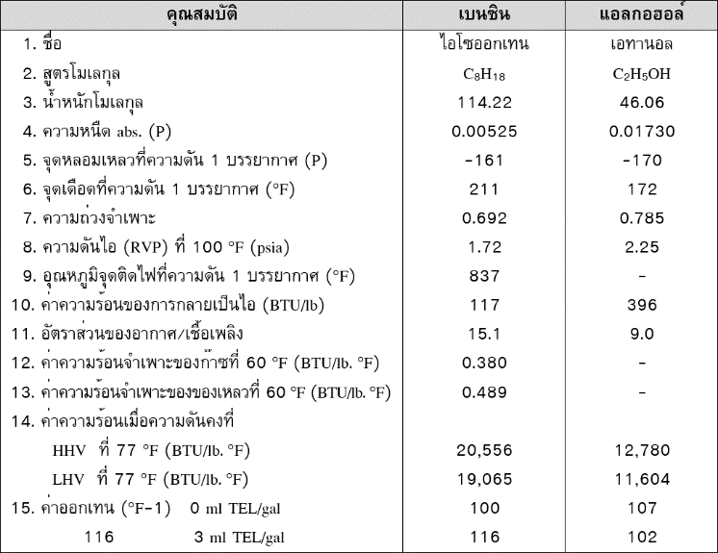
น้ำมันแอลกอฮอล์
ตาราง แสดงการเปรียบเทียบคุณสมบัติของเบนซินและแอลกอฮอล์

